Slide 1
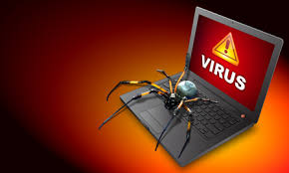
মাল্টিমিডিয়া শ্রেনিতে স্বাগতম

Slide 2
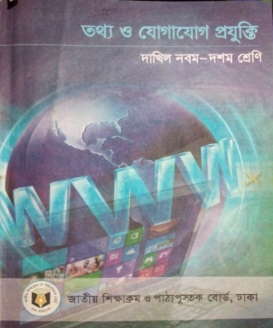
শিক্ষক পরিচিতি
পাঠ পরিচিতি
সাদিয়া আফরিন
সহকারী শিক্ষিকা( আই.সি.টি)
দৌলতপুর বহুমূথী উচ্চ বিদ্যালয়
বেলকুচি,সিরাজগঞ্জ ।
01726502038
safrinmadha@gmail.com
তথ্য ও যোগাযোগ প্রযুক্তি
শ্রেণি: অষ্টম
অধ্যায়: তৃতীয়
পাঠ: ১৬

Slide 4
আজকের পাঠ
কম্পিউটার ভাইরাস

Slide 5
শিখনফল
এই পাঠ শেষে শিক্ষার্থীরা…
ক্ষতিকারক সফটওয়্যার কী তা বর্ণনা করতে পারবে।
ম্যালওয়্যারের প্রকারভেদ উল্লেখ করতে পারবে।

Slide 6
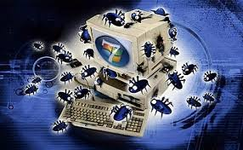
ক্ষতিকারক সফটওয়্যার
ক্ষতিকারক সফটওয়্যার হলো সাধারণ ভালো সটওয়্যারের ঠিক বিপরীত ক্ষতিকারক কাজ করা। ক্ষতিকারক সফটওয়্যারকে ম্যালওয়্যার বলে। যা নানাভাবে কম্পিউটারের ক্ষতিসাধন করে।

Slide 7
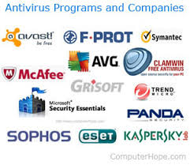
ভাইরাস
গুরুত্বপূর্ন অনেক ডাটাবেজ বা অফিসিয়াল ফাইল উলোট-পালোট করে দিতে পারে
হার্ড ডিস্কের বুট সেক্টরে আক্রমন করে ফলে হার্ড ডিস্ক ফরমেট ছাড়া উপায় থাকে না
কম্পিউটারের গতিকে ধীর করে দিতে পারে
ভাইরাস এক্সিকিউটেবল ফাইলকে আক্রান্ত করে

Slide 8
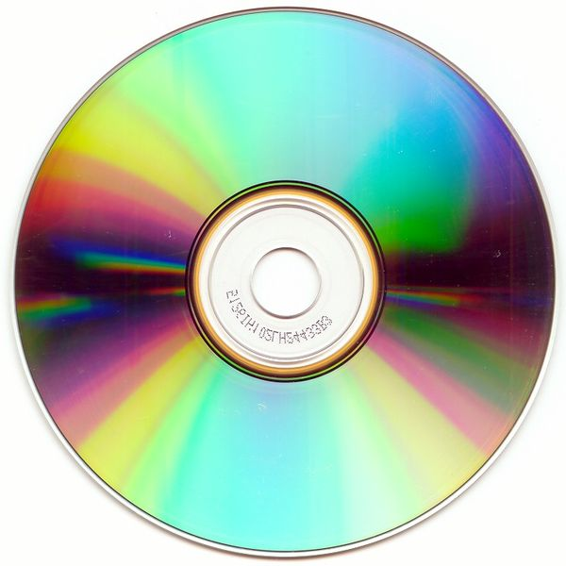
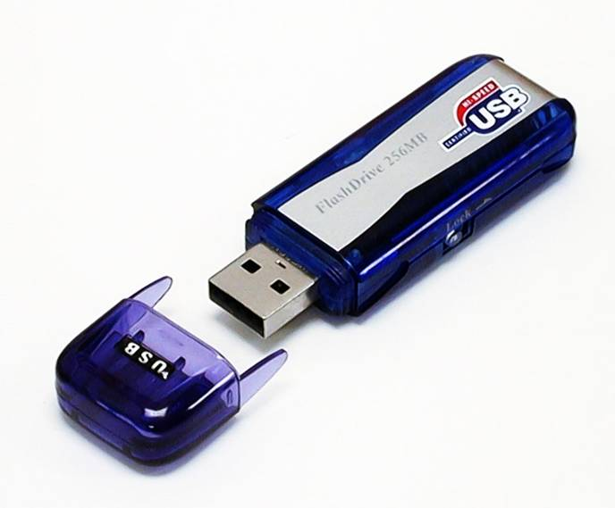
ভাইরাস কিভাবে ছড়ায় ?
সিডি, পেনড্রাইভ, বিভিন্ন ডিস্ক ও ইন্টারনেটের মাধ্যমে ম্যালওয়্যার ছড়িয়ে পড়ে।

Slide 9
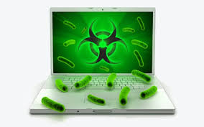
ম্যালওয়্যারের প্রকারভেদ
ভাইরাস
ট্রোজান
রোটকিটস
ওর্য়াম
স্পেওয়্যার
ক্রাইমওয়্যার
এডওয়্যার

Slide 10
দলগত কাজ
ম্যালওয়্যারের প্রকারভেদ উল্লেখ কর।

Slide 11
মূল্যায়ন
ভাইরাস কি?
ম্যালওয়্যারের প্রকারভেদ।

Slide 12
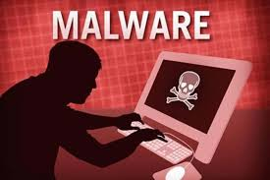
বাড়ীর কাজ
তোমাদের কম্পিউটারে ভাইরাস আক্রান্ত হলে তোমরা কিভাবে বুঝতে পারবে তা লিখে্ আনবে।

Slide 13
সবাইকে ধন্যবাদ

